Slide 1
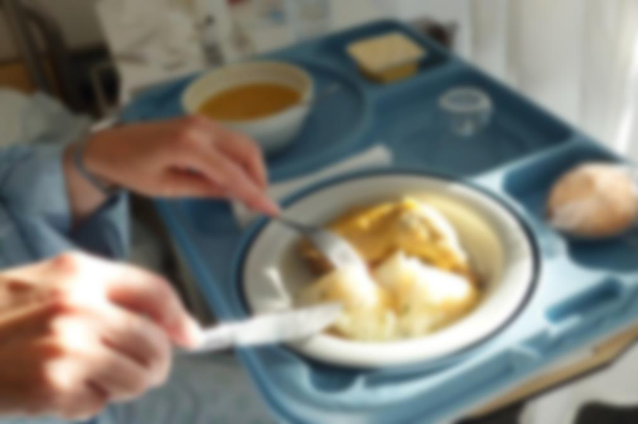
Лекция
ГБПОУ СК Буденновский медицинский колледж
«Кормление тяжелобольного пациента»
Преподаватель:
Березовская Анастасия Валерьевна
Буденновск 2023

Slide 2
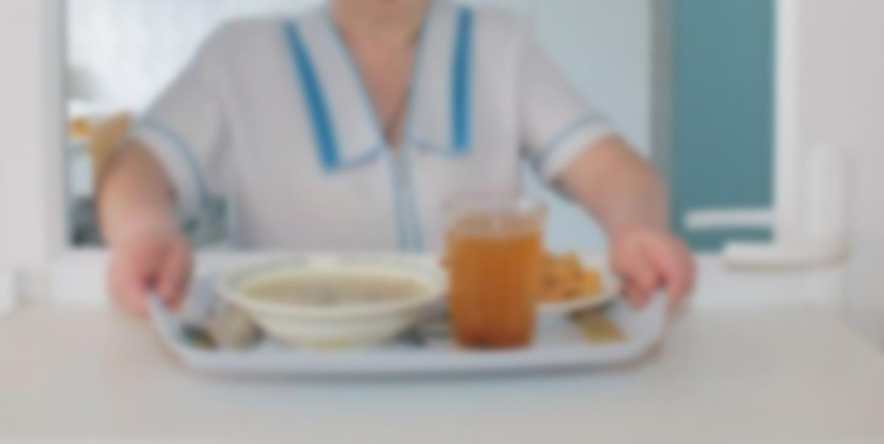
Питание
Питание – одна из фундаментальных потребностей человека. Оно обеспечивает человека энергией, водой, материалом для построения клеток и увеличивает сопротивляемость организма к заболеваниям. Важно, чтобы питание было правильным, рациональным. При помощи питания осуществляются жизненно важные функции.
Диета - режим питания здорового и больного человека. Диетология (диета + греч. logos - учение) - раздел медицины, изучающий питание человека в норме и при различных заболеваниях, а также занимающийся организацией лечебного питания.
Лечебное питание (диетотерапия) - применение с лечебной или профилактической целью специально составленных пищевых рационов и режимов питания.
Режим питания определяет время и количество приёмов пищи, интервалы между ними и пищевой рацион.
Пищевой рацион регламентирует требования, предъявляемые к пище, по энергетической ценности, химическому составу, продуктовому набору, массе, по приёмам пищи. Питание должно быть рациональным - физиологически полноценным, с учётом ряда факторов, в том числе пола, возраста и характера физической активности человека, а также сбалансированным - в пище должно соблюдаться определённое соотношение питательных веществ.

Slide 3
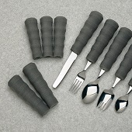
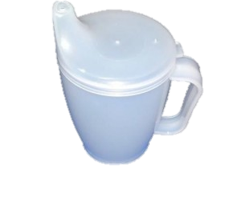
Посуда для кормления пациентов
Лучше использовать чайную или даже десертную ложку (особенно если у больного затруднено глотание), при этом позаботьтесь о том, чтобы пища была теплой и измельченной.
Поить больного можно из обычной кружки, если это удобно, либо с помощью специального поильника, оснащенного двумя ручками, или даже через соломинку.
В случае, если больной может есть самостоятельно, используйте специальную посуду для кормления лежачий больных. Подобные приборы (ложка и вилка), оснащены нескользящей и более широкой ручкой. Вилка может иметь округлые зубцы. Ложка бывает изогнутой (чашечка располагается под углом к ручке).
Тарелки для кормления лежачих больных изготавливаются из небьющихся материалов с присосками на дне или с нескользящим дном и высокими бортиками.

Slide 4
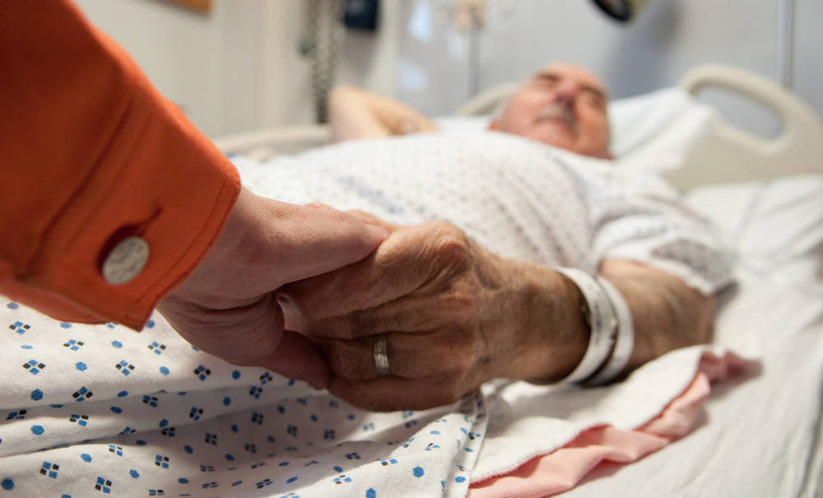
Тяжелобольной
Тяжелобольной – это пациент, у которого имеются значительные нарушения функций органов и систем, который нуждается в медицинской помощи и интенсивном сестринском уходе. + Некоторые заболевания сопровождаются нарушением двигательной активности или больному противопоказаны активные движения.
Кормление таких пациентов имеет некие особенности

Slide 5
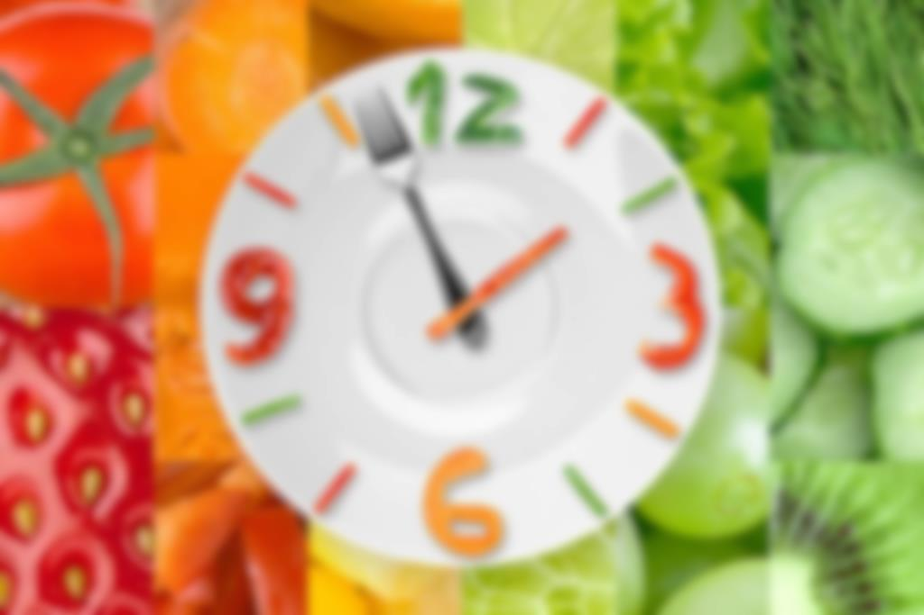
Режим и особенности питания тяжелобольного пациента
1.Лежачим больным рекомендуется ограничить количество сахара, жареной, жирной и острой пищи, при этом еда должна быть максимально разнообразной и вкусной.
Если диагноз больного не предполагает строгой диеты, то есть пациент может практически все.
* Обговорите с больным (если есть такая возможность) что бы он хотел из еды и напитков. Вы можете что-либо предложить, не настаивая жестко.
Необходимо учитывать вес больного: и дефицит, и избыток массы тела могут привести к пролежням.
Дневное меню лежачего больного должно включать примерно сто двадцать граммов белка, ста граммов жиров и 350-400 граммов углеводов.
* При наличии пролежней пищевую ценность увеличить на 10 – 15%
* Если больной отказывается от пищи, просто смочите ему губы. Можно предложить напиток. Попробуйте кормить малыми порциями, но чаще; сервировать не больше 2 блюд за раз.
Иногда запах готовящейся еды может вызвать ложное чувство сытости. Поэтому двери на кухню лучше держать прикрытыми.
Пища не должна быть ни холодной, ни горячей
*Резко ослабленных больных кормят в наиболее удобном для них положении, используя для этого различные приспособления.
Левой рукой надо приподнять голову больного вместе с подушкой, а правой поднести ему ложку ко рту или специальный поильник с пищей.
Вливать пищу насильно, если больной не глотает, нельзя, так как пища может попасть в дыхательные пути.
2.Питьевой режим
Общий объем жидкости минимум 1,5 л в сутки

Slide 6
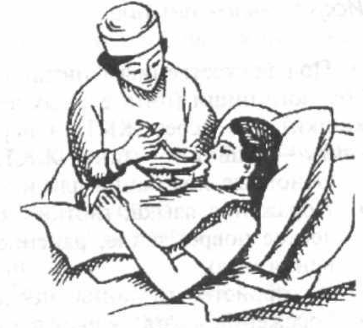
Кормление пациента с ложки
1.Уточнить у пациента предпочитаемые блюда и согласовать меню с лечащим врачом или диетологом
2. Предупредить пациента за 15 минут о том, что предстоит приём пищи, и получить его согласие
3. Проветрить помещение, освободить место на тумбочке или придвинуть прикроватный столик. Протереть поверхность столика (тумбочки) ветошью, смоченной дезинфицирующим раствором
4. Помочь пациенту занять высокое положение Фаулера
5. Помочь пациенту вымыть руки и прикрыть его грудь салфеткой
6. Вымыть и осушить руки (лучше, если пациент будет видеть это)
7. Принести пищу и жидкость, предназначенные для еды и питья (согласно диете): горячие блюда должны быть соответствующей температуры 600С, холодные – 200С.
8. Спросить пациента, в какой последовательности он предпочитает принимать пищу
9. Проверить температуру горячей пищи, капнув несколько капель себе на тыльную поверхность кисти
10. Предложить выпить (лучше через соломинку) несколько глотков жидкости
11. Кормить медленно: - называть каждое блюдо, предлагаемое пациенту; - наполнить ложку на 2/3 твёрдой (мягкой) пищей; - коснуться ложкой нижней губы, чтобы пациент открыл рот, - прикоснуться ложкой к языку и извлечь пустую ложку; - дать время пациенту прожевать и проглотить пищу; - предлагать питьё после нескольких ложек твёрдой (мягкой) пищи
12. Промокнуть (при необходимости) губы салфеткой.
13. Предложить пациенту после еды прополоскать полость рта водой
14. Убрать после еды посуду и остатки пищи. Протереть столик (тумбочку) ветошью, смоченной дезинфицирующим раствором, двукратно с интервалом 15 минут
15. Вымыть и осушить руки

Slide 7

Кормление пациента с помощью поильника
1. Протереть прикроватный столик ветошью, смоченной дезинфицирующим раствором инфекционной безопасности
2. Рассказать пациенту, какое блюдо приготовлено для него
3. Вымыть и осушить
4. Поставить на прикроватный столик приготовленную пищу
5. Переместить пациента на бок или в положение Фаулера
6. Прикрыть шею и грудь пациента салфеткой
7. Кормить пациента из поильника небольшими порциями (глотками)
8. После кормления дать пациенту прополоскать полость рта водой
9. Убрать салфетку, покрывающую грудь и шею пациента
10. Помочь пациенту занять удобное положение
11. Убрать остатки пищи. Поильник подвергнуть дезинфекции. Протереть столик (тумбочку) ветошью, смоченной дезинфицирующим раствором, двукратно. Вымыть и осушить руки

Slide 8
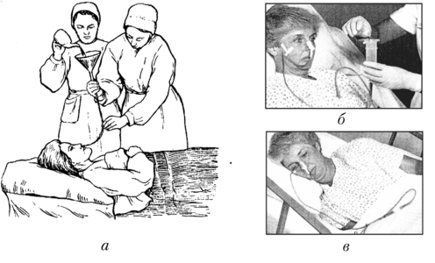
Кормление пациента с помощью зонда
Если пациент по ряду причин не может принимать пищу обычным путем, то необходима особая забота о его кормлении. Именно для этой цели были созданы назогастральные зонды для энтерального питания.
Кормление через зонд производят следующим образом:
Лежачего пациента приподнимают до положения полусидя;
Конец зонда с воронкой, находящийся снаружи, опускают ниже шеи, пережимают входящим в комплект зажимом;
К воронке крепится шприц с питательной смесью. Воронка со шприцем поднимается на 50 сантиметров над уровнем желудка. Зажим снимается;
Из шприца в воронку медленно выдавливается смесь. Скорость введения пищи – не более 150 мг за 5 минут;
После введения пищи к зонду крепится другой шприц с налитой в нем водой. Количество воды- от 30 до 50 мл. Вода промывает систему, освобождая трубку от пищевых остатков;
На зонд крепится зажим, конец зонда опускается вниз. На него устанавливают пробку.

Slide 9
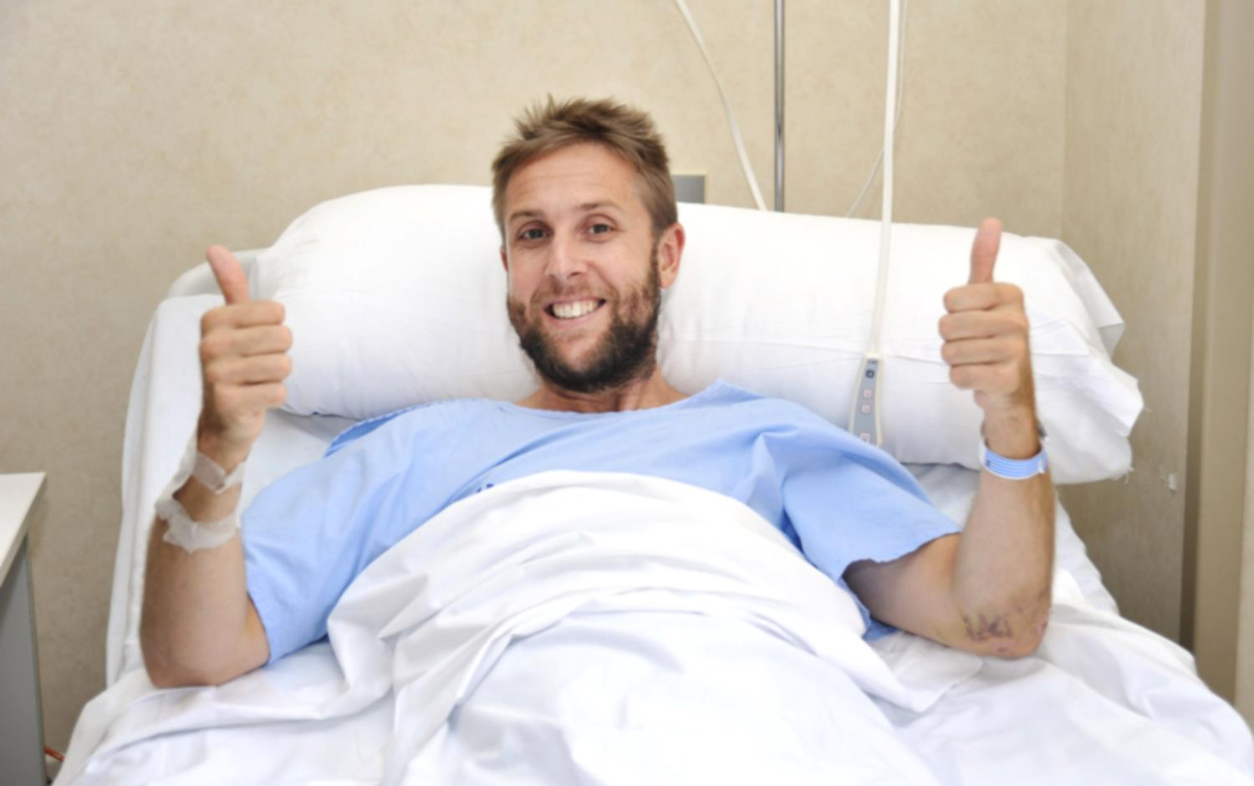
Спасибо за внимание!!!

